Slide 1

NÁZEV ŠKOLY: | ZÁKLADNÍ ŠKOLA TIŠICE, okres MĚLNÍK
AUTOR: | Mgr. Marcela Lazáková
NÁZEV: | VY_32_INOVACE_10_ANGLIČTINA V. ROČNÍK_WINTER HOLIDAYS
ČÍSLO PROJEKTU: | CZ.1.07/1.4.00/21.3130

Slide 2

ANOTACE: | Prezentace vede k správnému pojmenování zimních sportů a sportovního oblečení a vybavení.
JAZYK: | Angličtina
OČEKÁVANÝ VÝSTUP: | Umí hovořit o zimních sportech a hrách dětí na sněhu.
KLÍČOVÁ SLOVA: | Skiing, skating, snowboadding, sledging, making snowman.
DRUH UČEBNÍHO MATERIÁLU: | Prezentace
DRUH INTERAKTIVITY: | Kombinace
CÍLOVÁ SKUPINA: | Žák
STUPEŇ A TYP VZDĚLÁNÍ: | Základní vzdělávání – první stupeň
TYPICKÁ VĚKOVÁ SKUPINA | 9 - 12 let

Slide 3
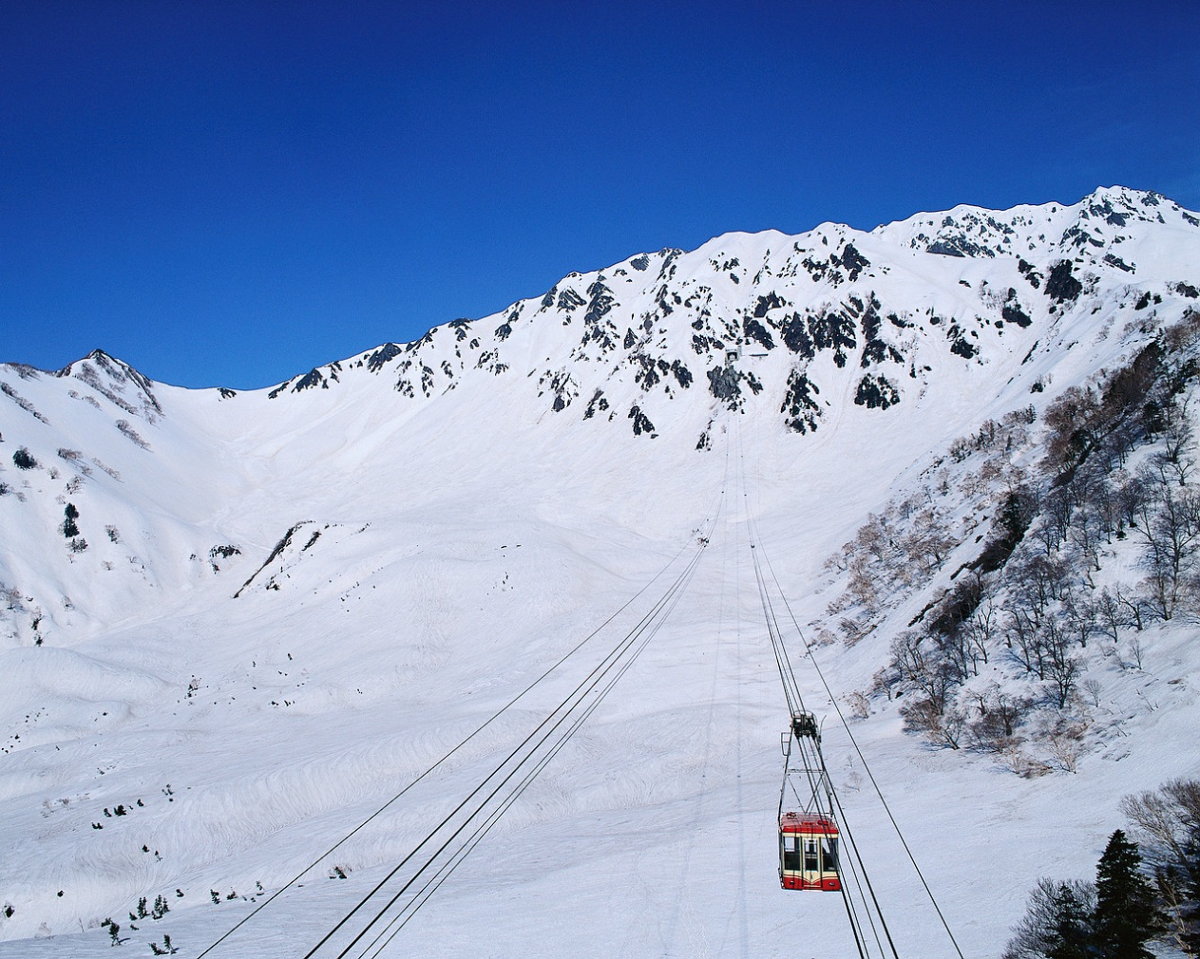
I like winter holidays. We are in the mountains.

Slide 4
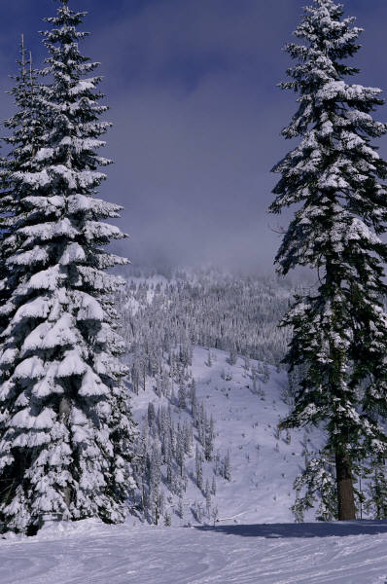
The weather is nice. It‘s cold but sunny .

Slide 5
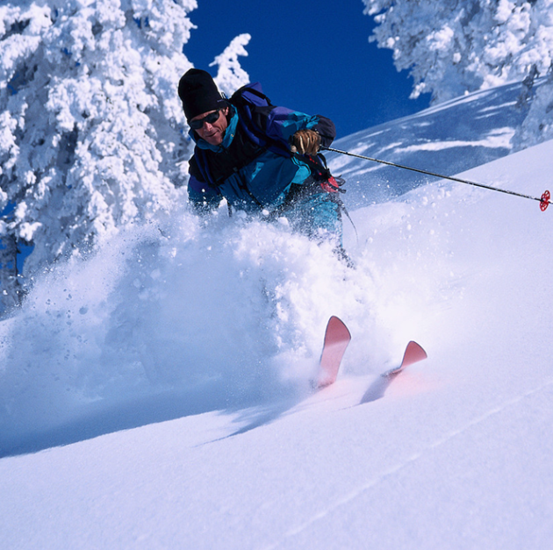
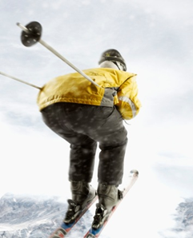
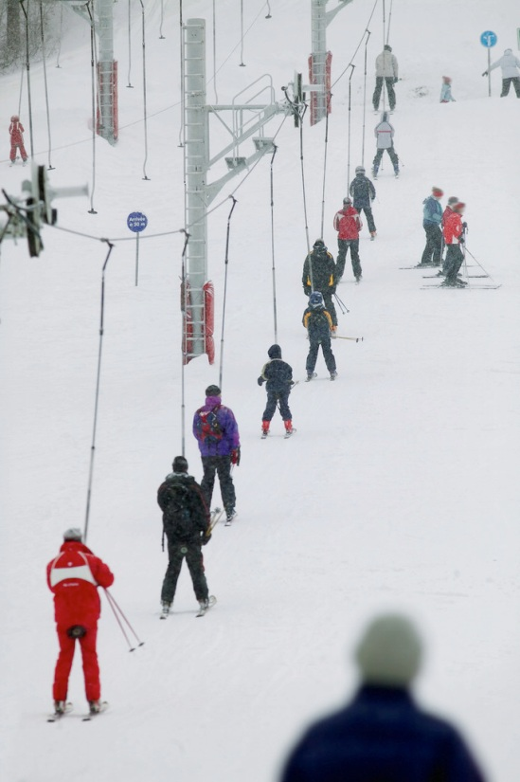
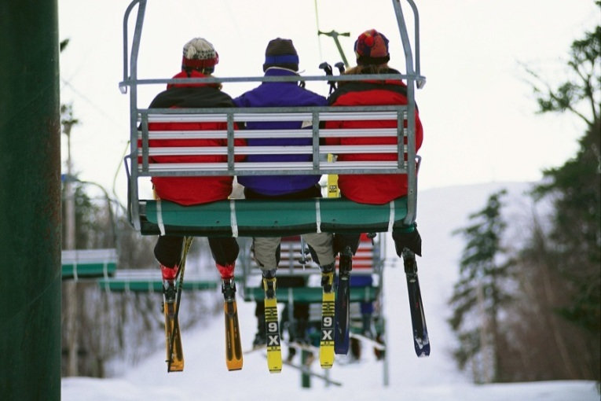
We can go skiing every day.
There is a lift on the hill.

Slide 6
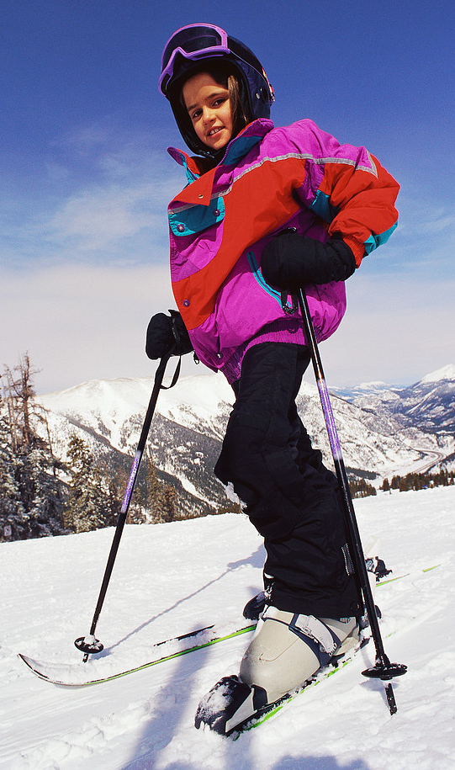
I have got:
a pair of skies
a pair of ski boots
an anorak
a pair of mittens
a helmet
ski goggles

Slide 7
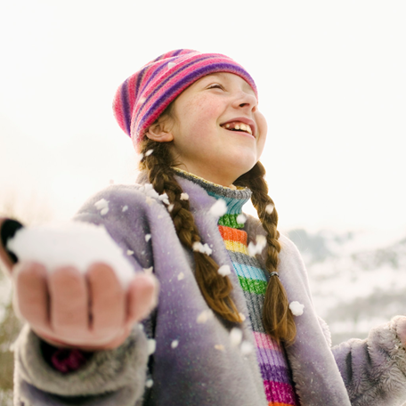
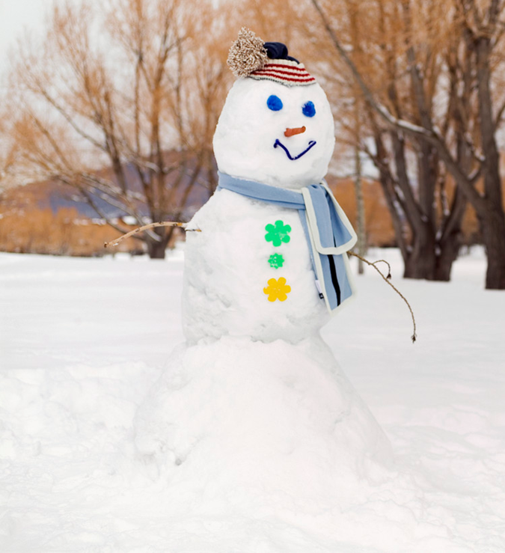
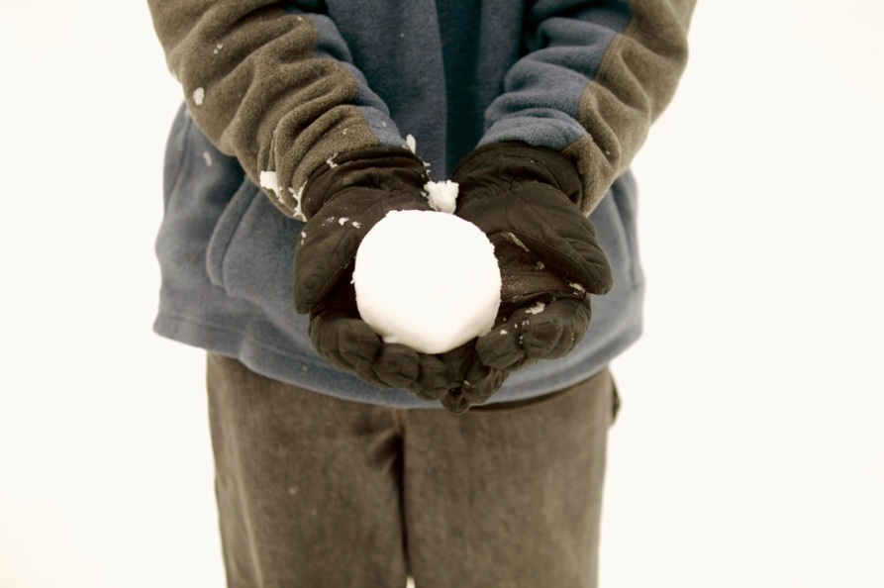
We can play in the snow. We are making a big snowman. Some of us are making and throwing snowballs.

Slide 8
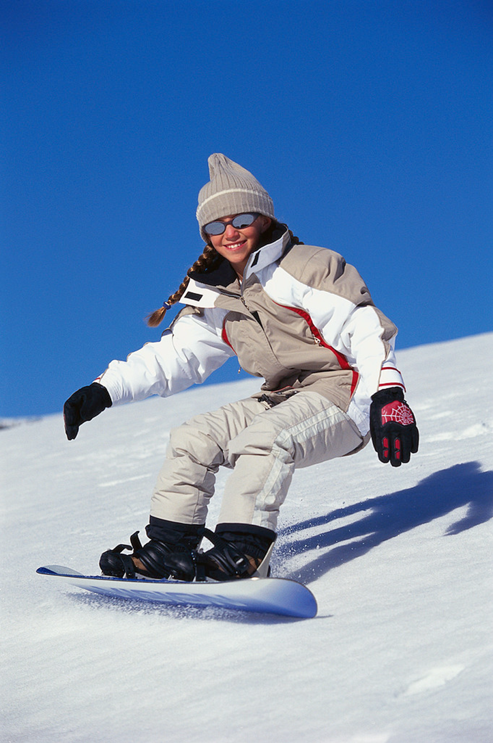
My sister likes snowboarding.
She is very good at it.

Slide 9
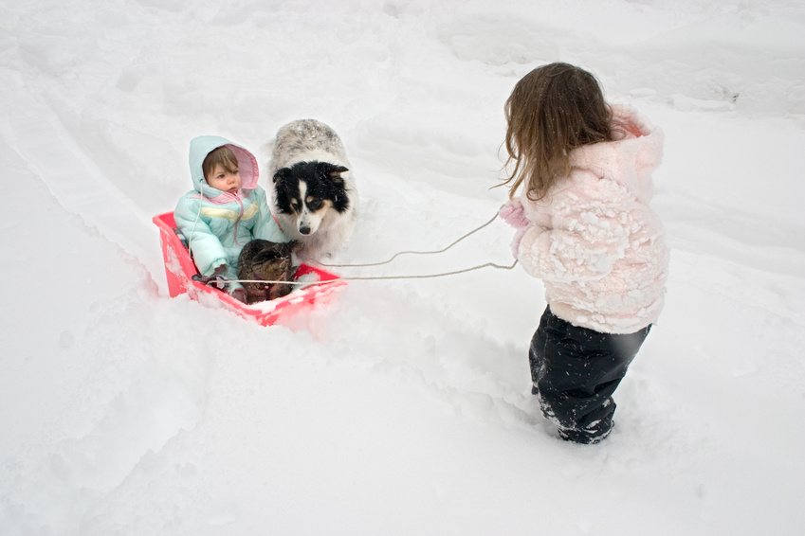
My small friends love sledging.

Slide 10
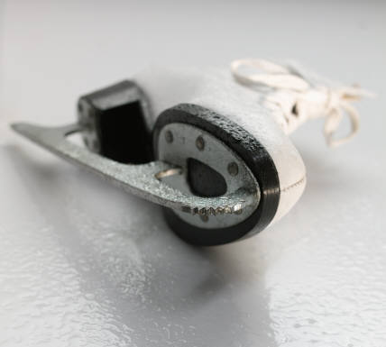
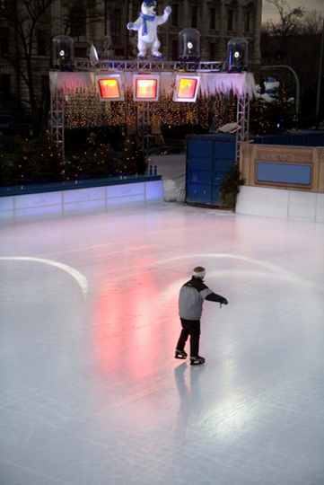
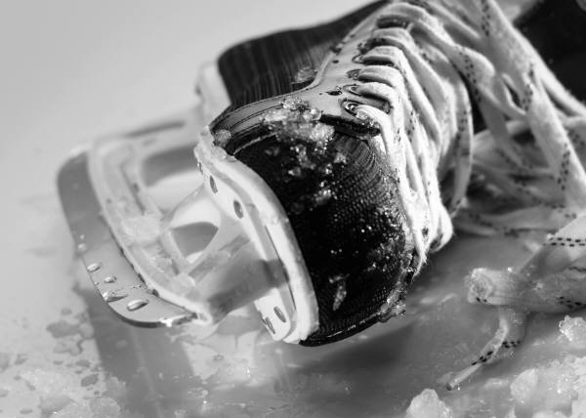
We like skating too, but there is no skating-ring in the mountains.

Slide 11
Is it true or false?
I don‘t like winter holidays. T x F
We are in the mountains. T x F
My brother likes snowboarding. T x F
The weather is nice. T x F
We can go skating every day. T x F
There is a lift on the hill. T x F
I haven‘t got a helmet. T x F
My big friends love sledging. T x F

Slide 12
Použité zdroje:
použité obrázky jsou z galerie Office
[cit. 2013-01-28].

